Slide 1
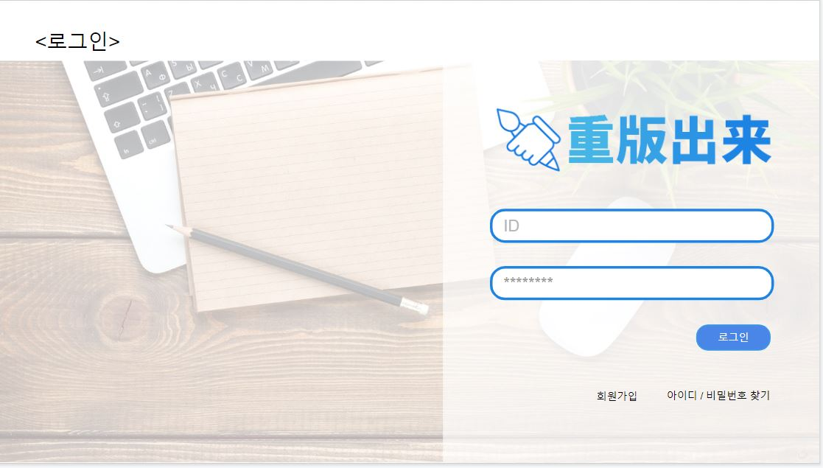
페이지 설명
로그인 화면
회원가입과 아이디 / 비밀번호 찾기
1
2

Slide 2
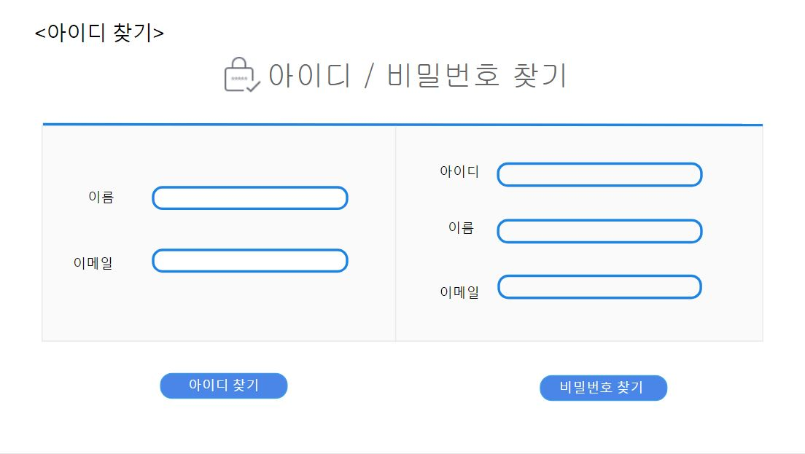
페이지 설명
이름과 이메일을 입력하여 아이디 찾기
아이디와 이름 과 이메일을 입력하여 비밀번호 찾기
2
1

Slide 3
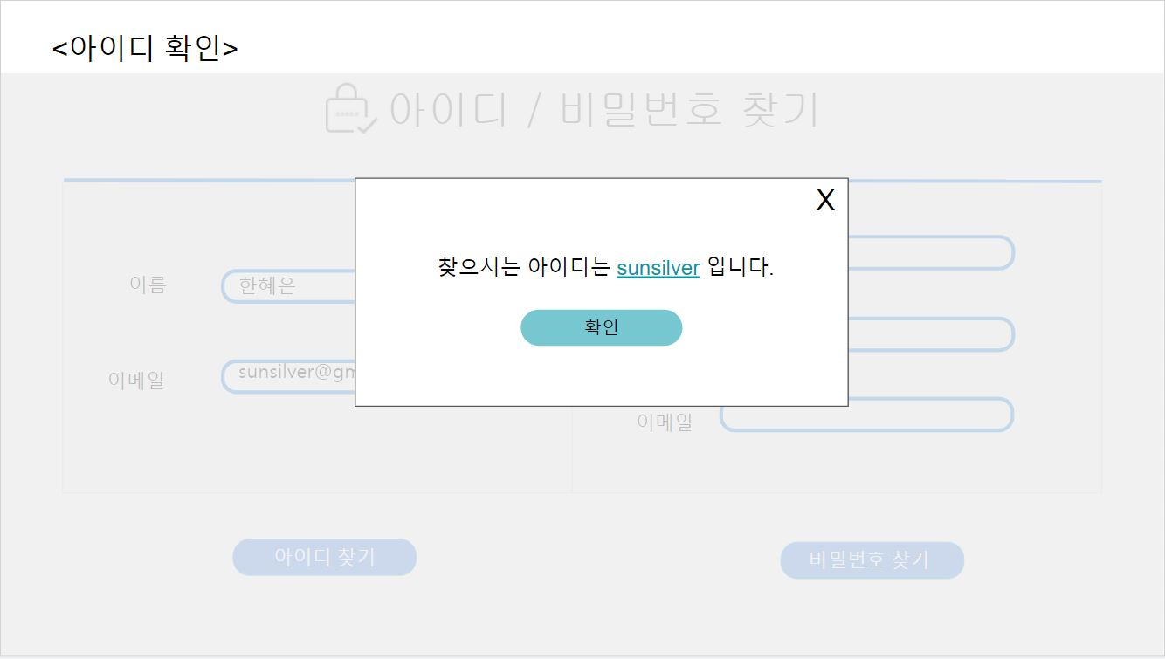
페이지 설명
아이디찾기를 누르면 나오는 확인창

Slide 4
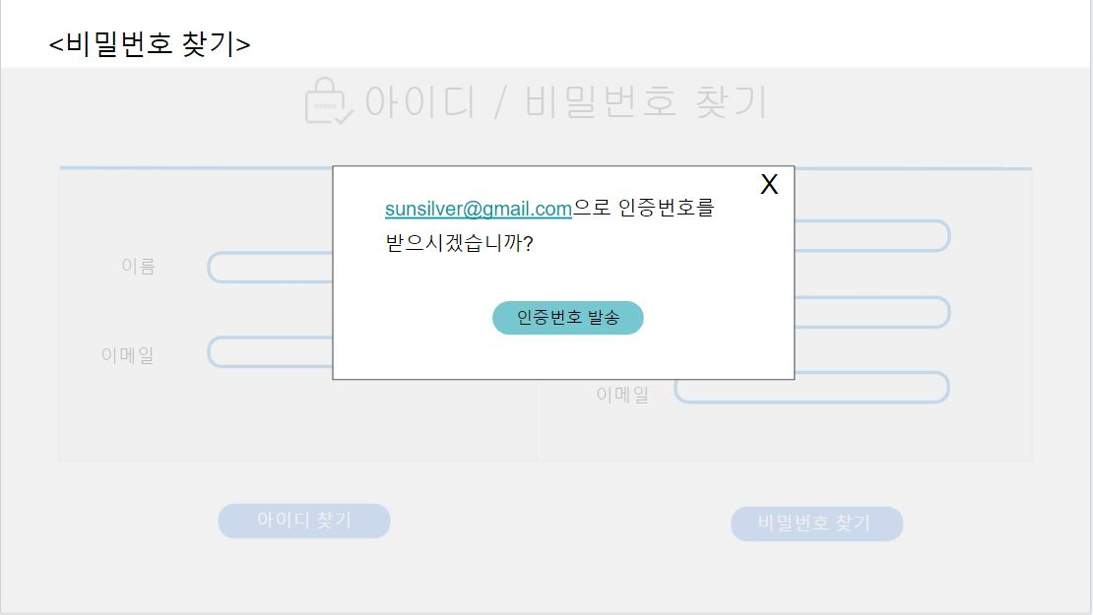
페이지 설명
찾기 버튼을 누르면 입력한 이메일로 인증번호를 발송할지 확인 팝업창

Slide 5
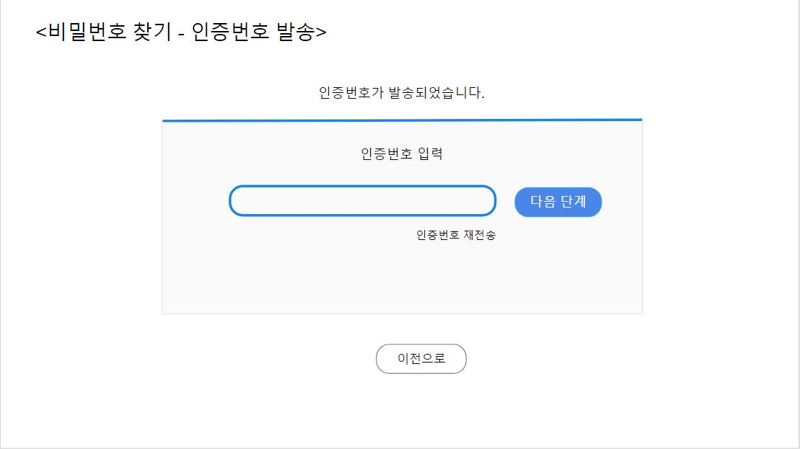
페이지 설명
이메일로 발송된 인증번호를 입력하여 다음단계로 넘어가거나 인증번호를 재전송하는 버튼
이전 화면으로 돌아감
1
2

Slide 6
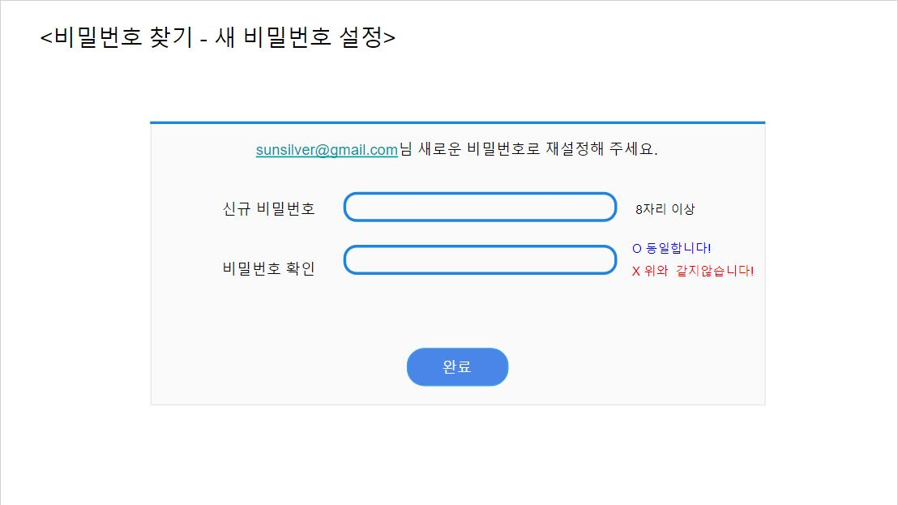
페이지 설명
8자리 이상의 신규비밀번호를 입력하고 정확히 입력했는지 다시 한번 더 확인

Slide 7
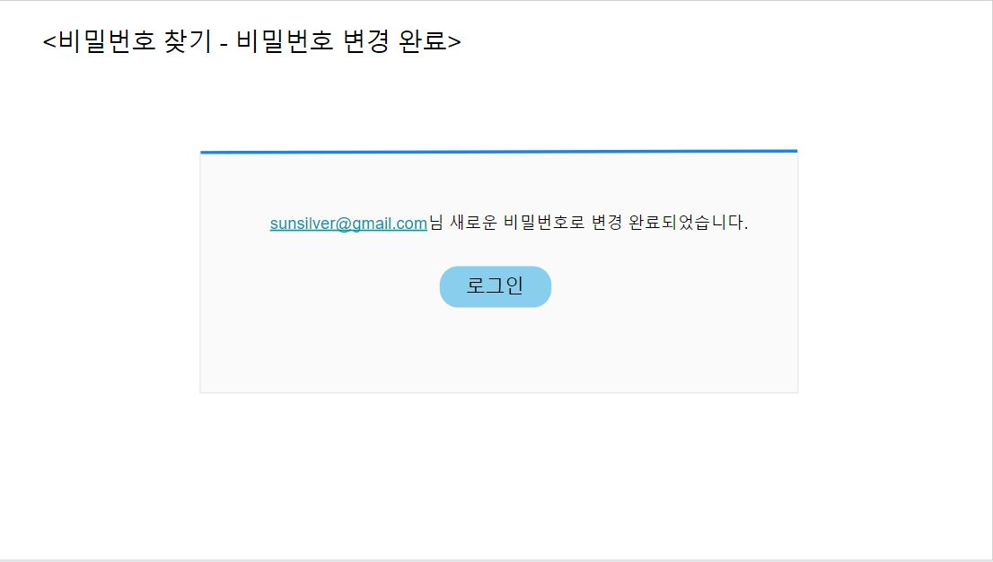
페이지 설명
비밀번호 변경이 완료되었고 로그인 버튼을 누를 시 로그인화면으로 넘어감

Slide 8
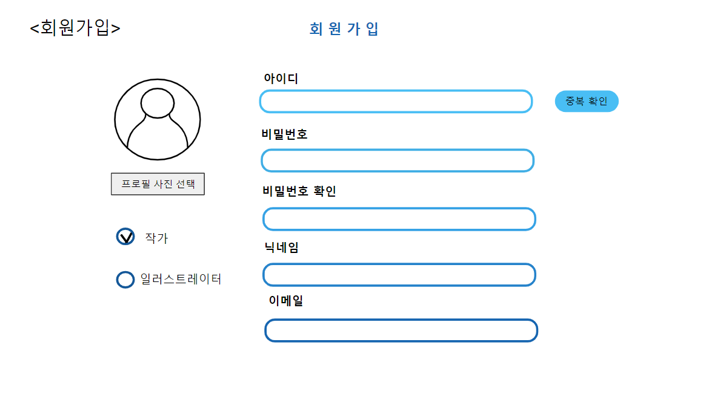
페이지 설명
아이디는 중복확인 가능하고 비밀번호, 닉네임과 이메일을 입력할 수 있다.
자신의 컴퓨터에 있는 사진으로 프로필 사진을 등록 할 수 있다.
작가와 일러스트레이터를 선택하고 가입할 수 있다.
2
1
3

Slide 9
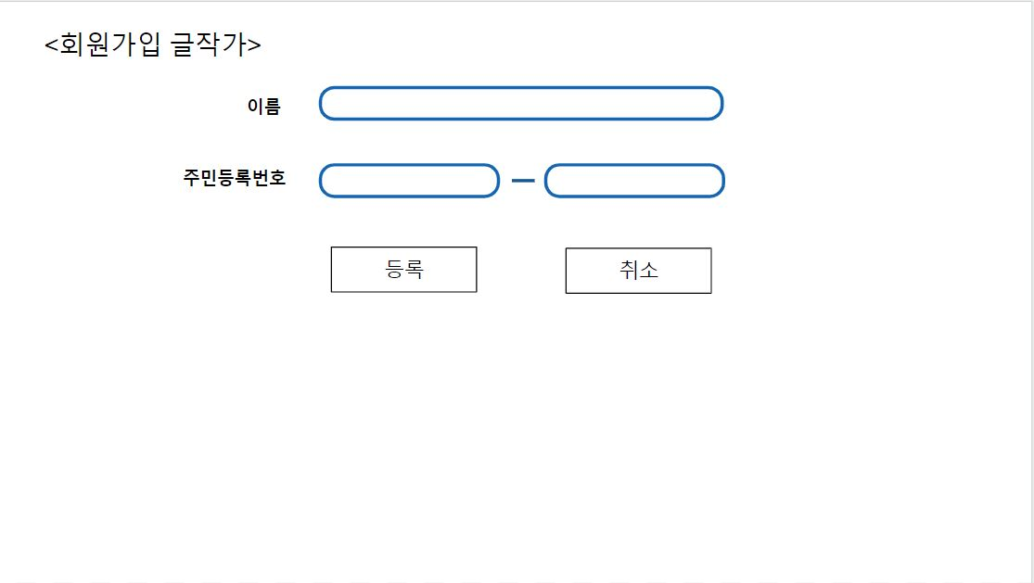
페이지 설명
이름과 주민등록번호를 입력

Slide 10
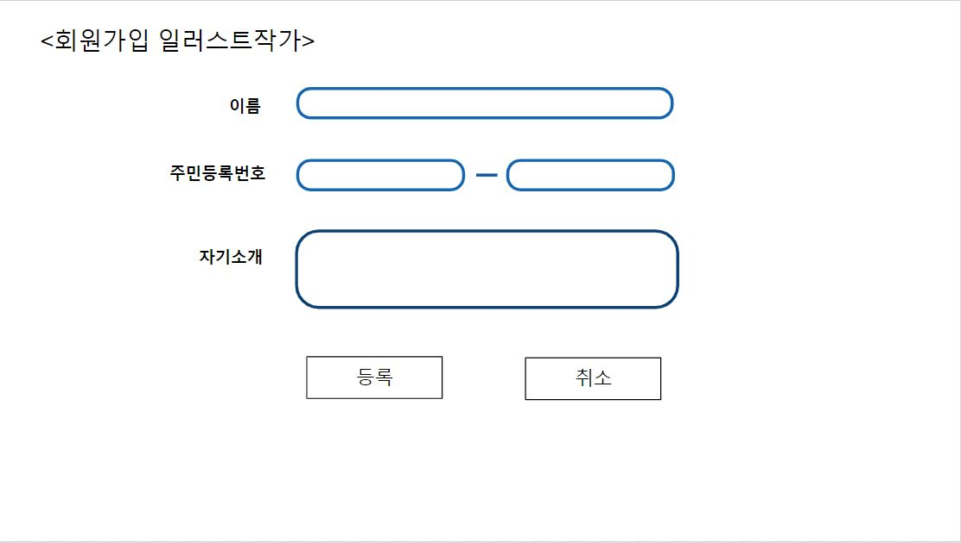
페이지 설명
이름, 주민등록번호, 자기소개를 입력

Slide 11
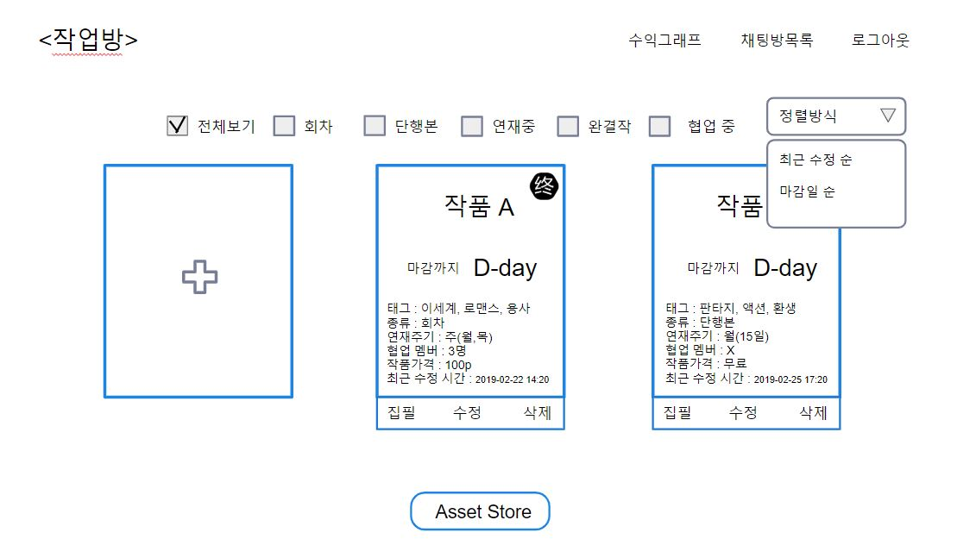
페이지 설명
6
체크된 모든 작품을 볼 수 있다.
정렬 방식을 설정할 수 있다.
작품을 추가 할 수있다.
작품의 기본적인 정보와 완결작일 경우 타이틀 우측에 완결아이콘표시를 해주고 집필 수정 삭제 아이콘버튼
Asset store로 이동
수익그래프화면으로 넘어가거나 채팅방목록을 띄우고 로그아웃을 할 수 있다.
1
2
3
4
5

Slide 12
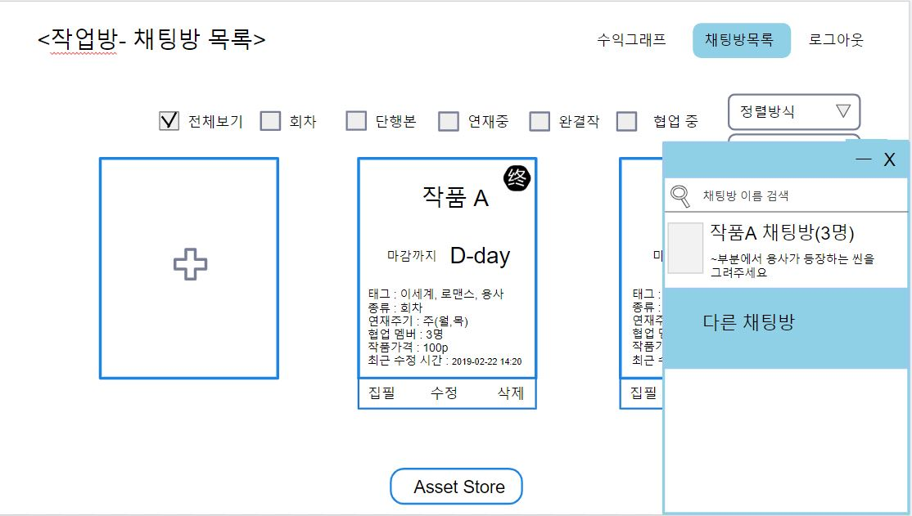
페이지 설명
1
채팅방 목록을 볼 수 있는 버튼
채팅창 목록 버튼을 누르면 채팅방이 뜬다.
2

Slide 13
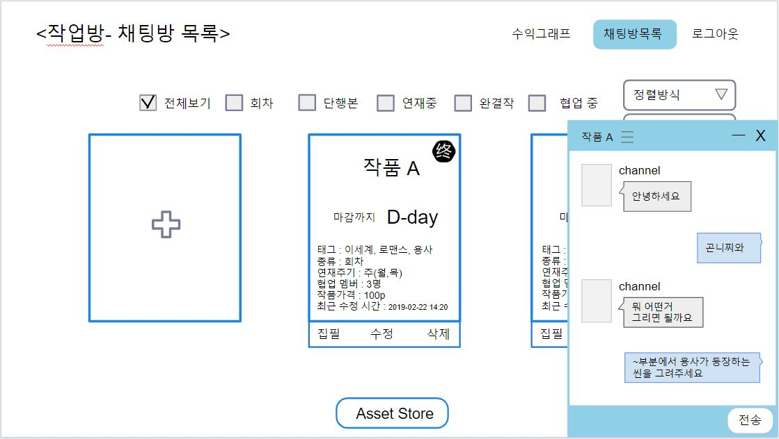
페이지 설명
채팅방의 상세 내용

Slide 14
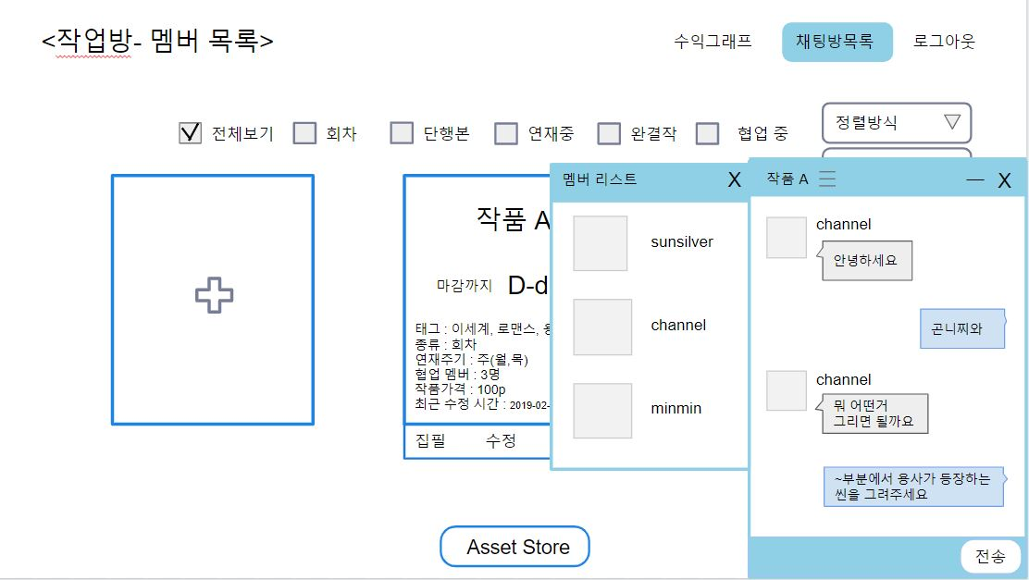
페이지 설명
작품 A옆의 리스트아이콘을 누를 시, 멤버 리스트를 볼 수 있다.
함께 채팅하고 있는 작품 A의 멤버 리스트가 뜬다.
2
1

Slide 15
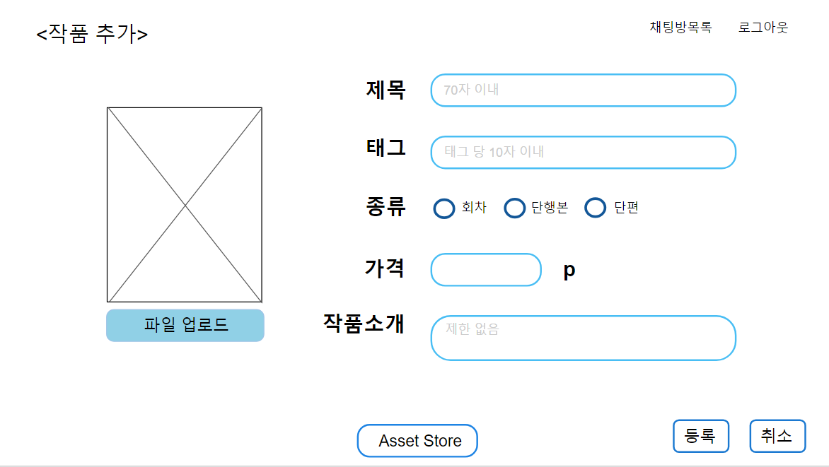
페이지 설명
본인의 컴퓨터에 있는 사진을 업로드 할 수 있다.
작품의 제목, 태그, 종류, 가격 그리고 작품소개까지 작품의 정보를 입력한다. (종류 선택에 따라 나오는 연재방식이 다름)
2
1

Slide 16
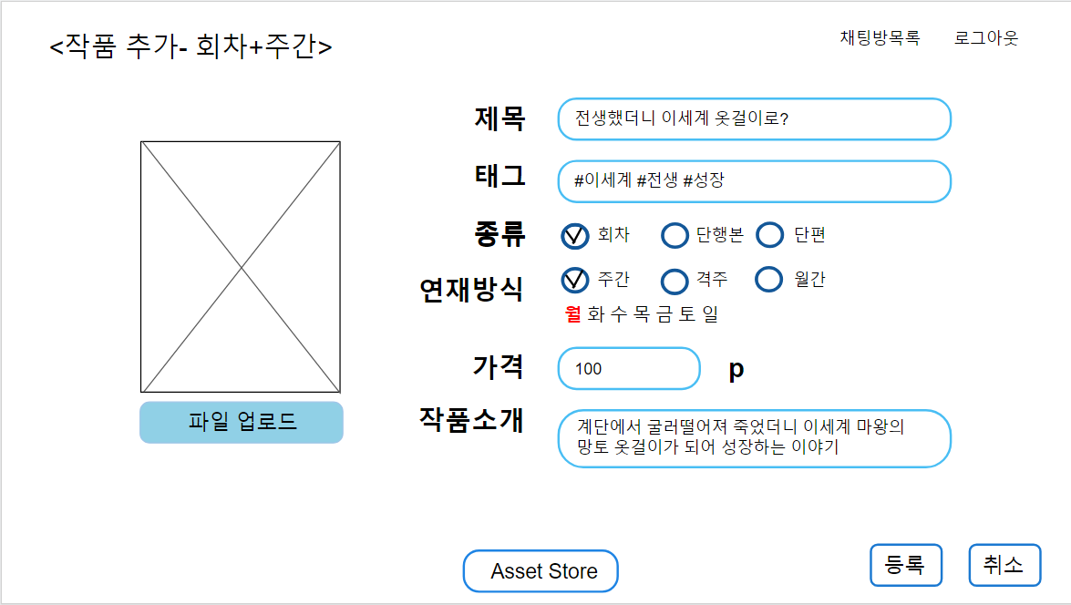
페이지 설명
연재방식이 주간이 격주일 경우 연재할 요일을 중복으로 선택할 수 있고 가격을 입력한다.
등록버튼을 통해 등록을 완료한다.
1
2

Slide 17
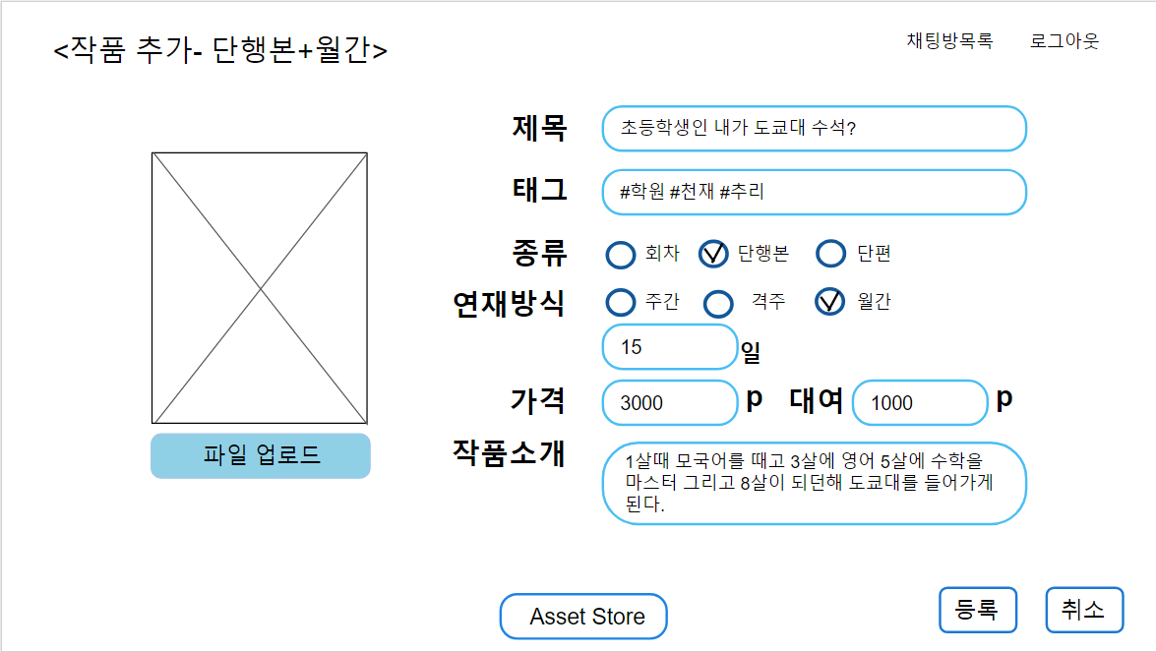
페이지 설명
종류가 단행본일 경우 연재방식에서 비연재와 대여칸이 생긴다.
월간을 선택하면 몇일에 연재할지 날짜를 정하고 비연재를 선택하면 일을 입련하는 칸은 사라진다.

Slide 18
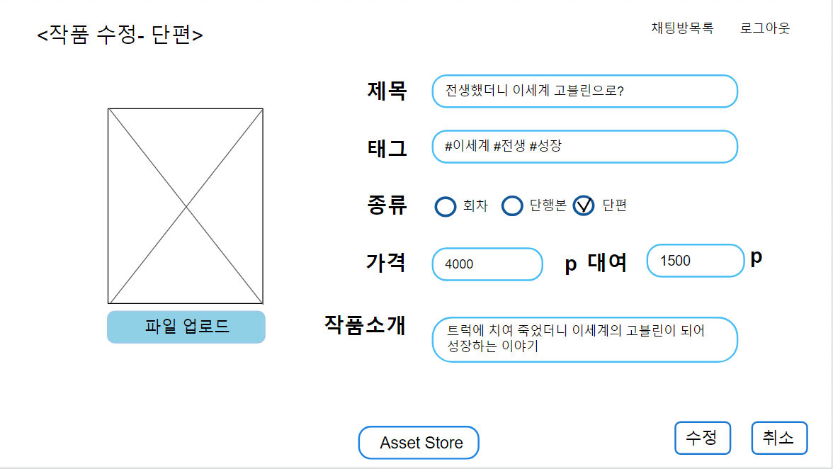
페이지 설명
정보를 수정할 수 있다.
수정 버튼을 통해 저장한다.
1
2

Slide 19
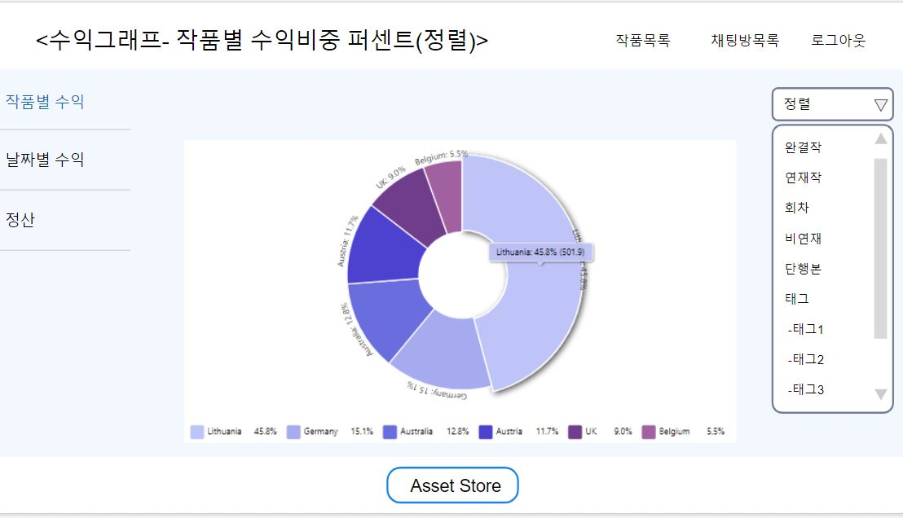
페이지 설명
1
클릭 시 작품목록으로 이동
그래프화 하고싶은 작품유형을 정렬 방식으로 선택
선택된 정렬에 맞춰서 원형타입으로 그래프화
작품별 수익과 날짜별 수익 정산으로 넘어가는 사이드메뉴
4
2
3

Slide 20
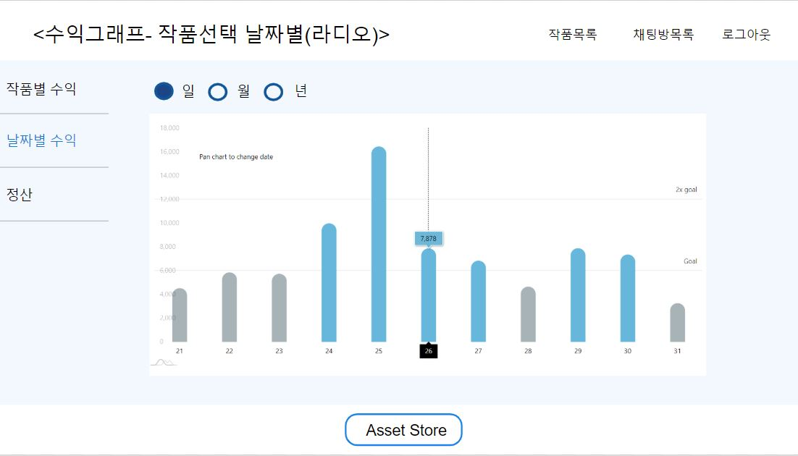
페이지 설명
일 월 년을 선택해서 그날 그달 그년에 번 수익을 Bar타입으로 그래프화
<수익그래프- 날짜별(라디오)>

Slide 21
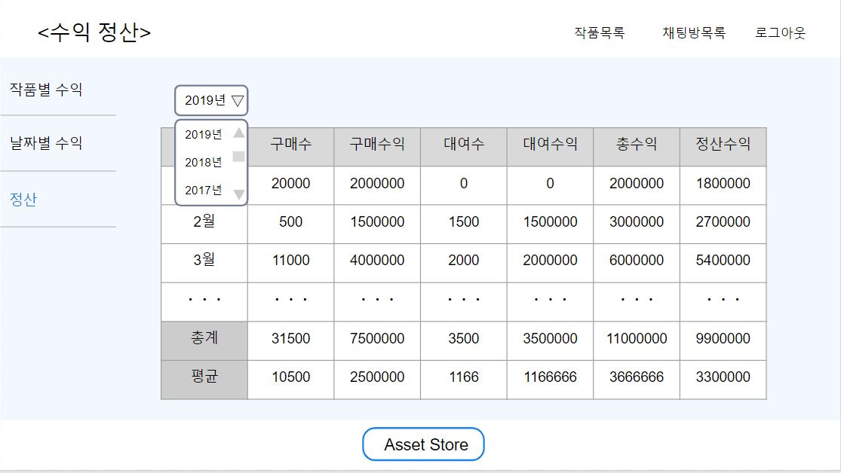
페이지 설명
년도 별로 선택하여 월마다 작품이 몇번 구매, 대여됬고 구매수익과 대여수익이 얼마나 왔는지 구매수익과 대여수익을 합친 총수익과 작가가 받을 수 있는 정산수익, 총계와 평균으로 통계를 내어 표로 출력

Slide 22
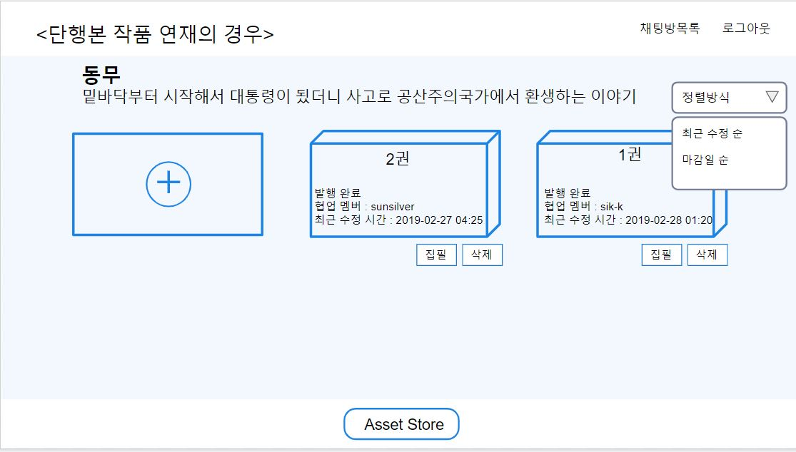
페이지 설명
작품 추가가 가능하다.
작품 권당 정보를 보여주고 집필과 삭제버튼이 있음
정렬 방식을 결정할 수 있다.
3
1
2

Slide 23
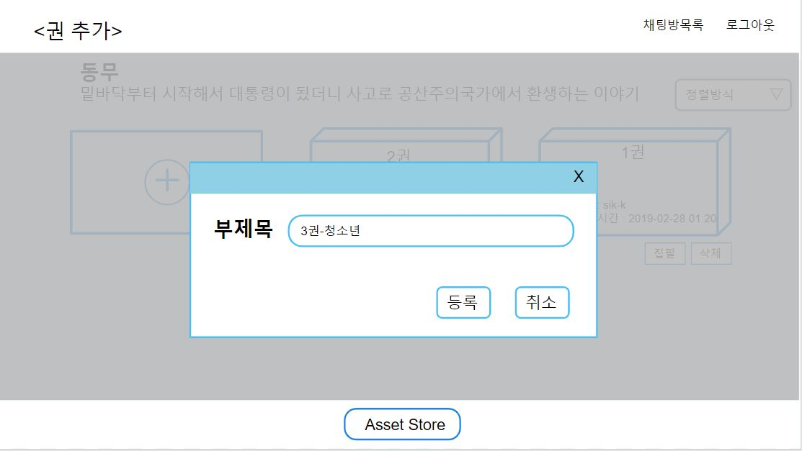
페이지 설명
작품의 권을 추가하는 버튼을 누르면 부제목을 입력하는 창이 뜬다.
등록 버튼을 통해 다음 권을 등록할 수 있다.
1
2

Slide 24
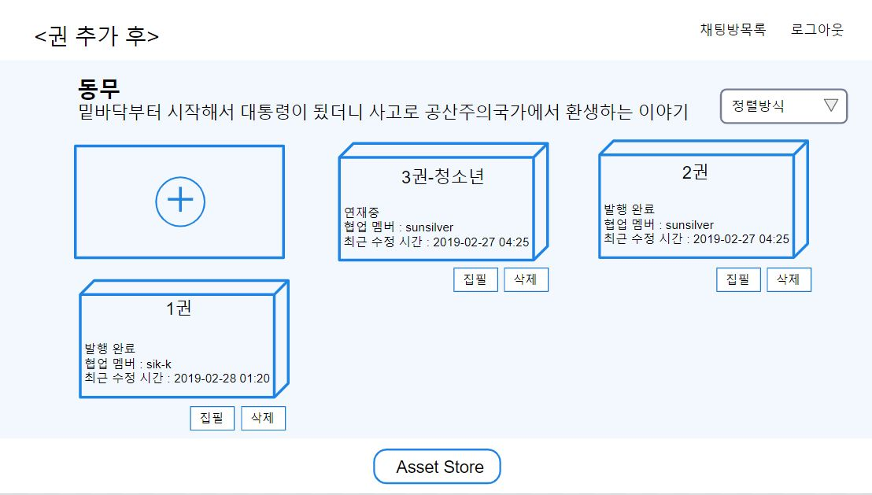
페이지 설명
추가된 권이 맨 앞 부분에 생긴다.

Slide 25
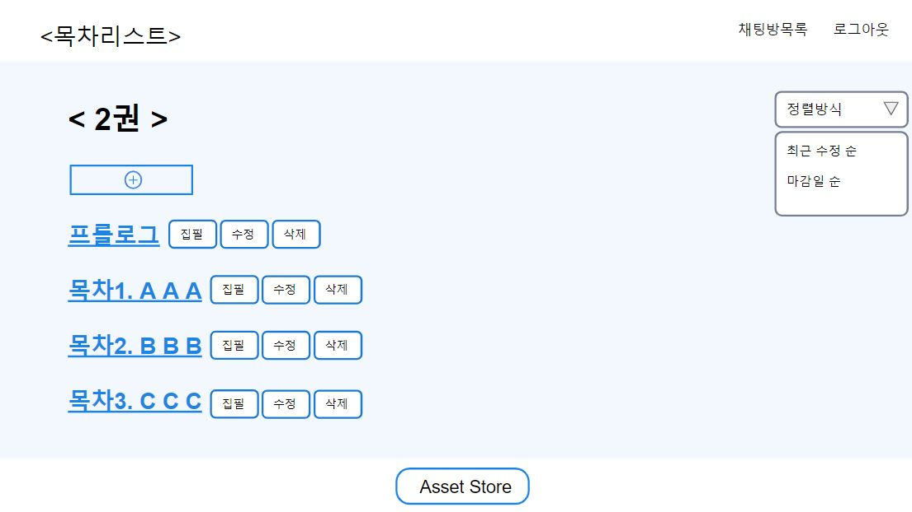
페이지 설명
목차 추가 버튼
목차리스트와 집필 수정 삭제 버튼 출력
1
2

Slide 26
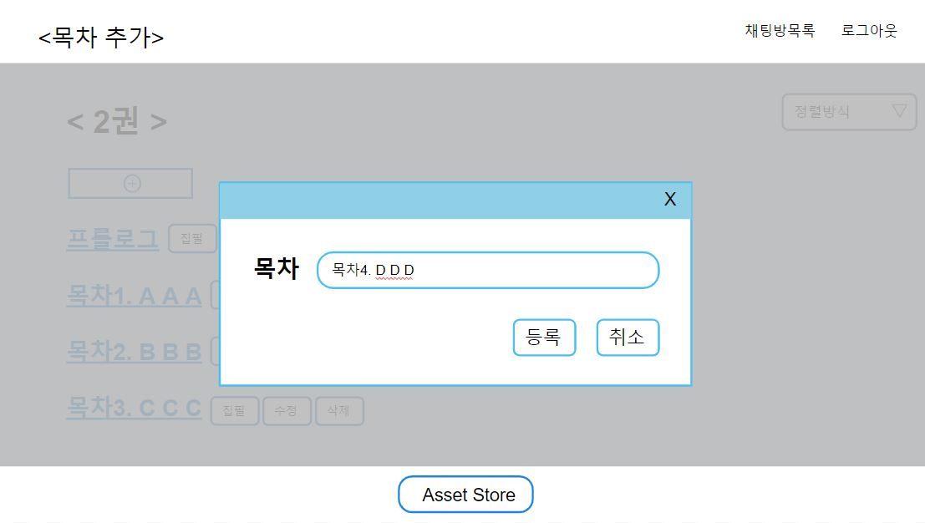
페이지 설명
목차 제목을 입력하고 등록을 누르면 추가됨

Slide 27
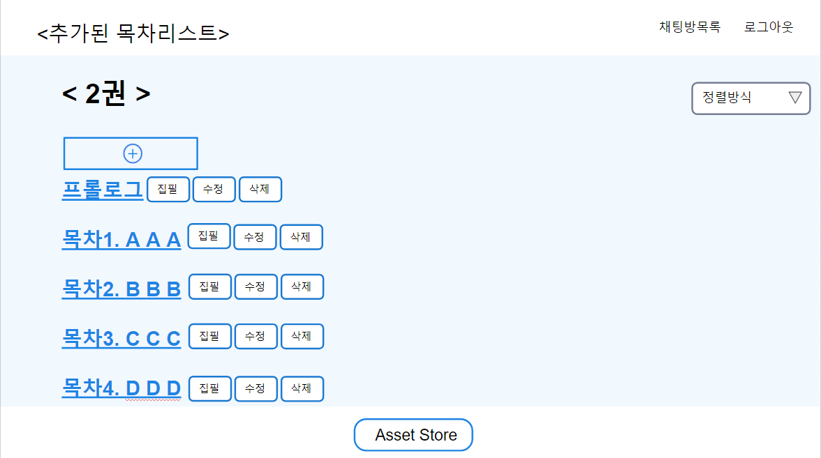
페이지 설명
추가된 목차가 생긴 모습

Slide 28
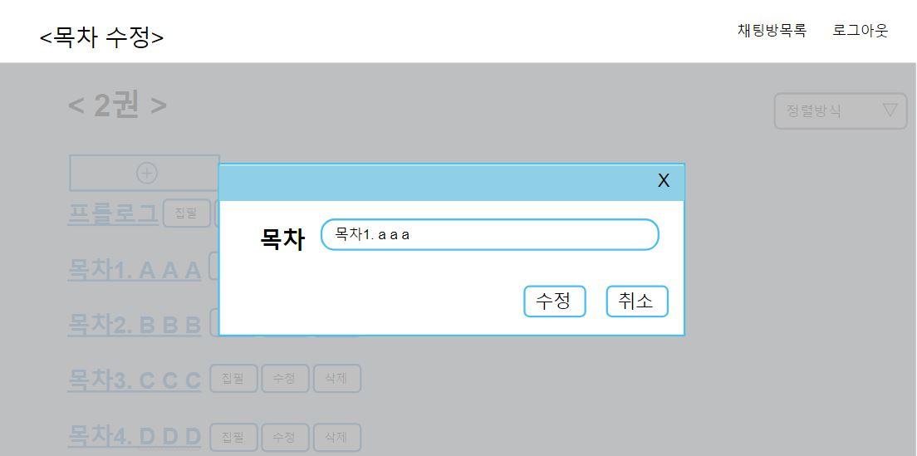
페이지 설명
수정할 제목을 입력 하고 수정

Slide 29
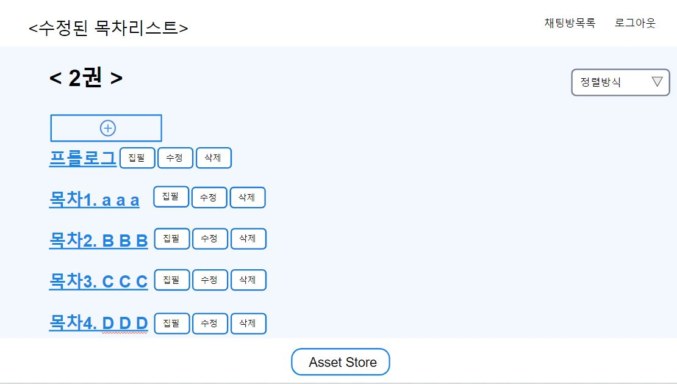
페이지 설명
제목이 수정된 모습

Slide 30
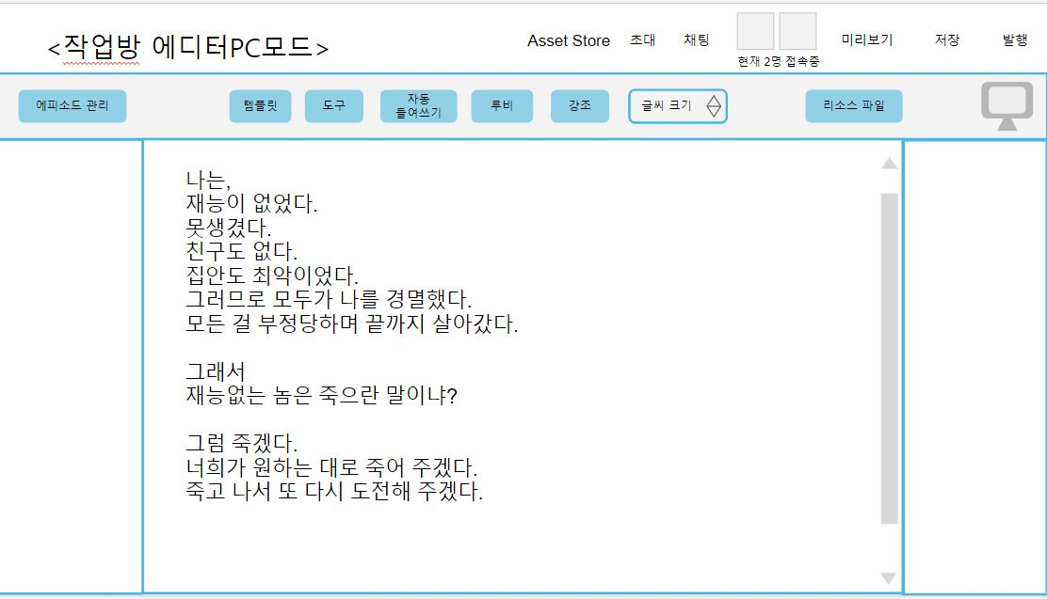
페이지 설명
1
1. 에셋스토어로 이동하는 버튼과 현재 접속인원 수, 작성한 내용을 미리보기, 작품 저장과 사이트로 등록할 발행이 있음
2. 에디터가PC모드일 때 누르면
모바일모드로 바뀜
2

Slide 31
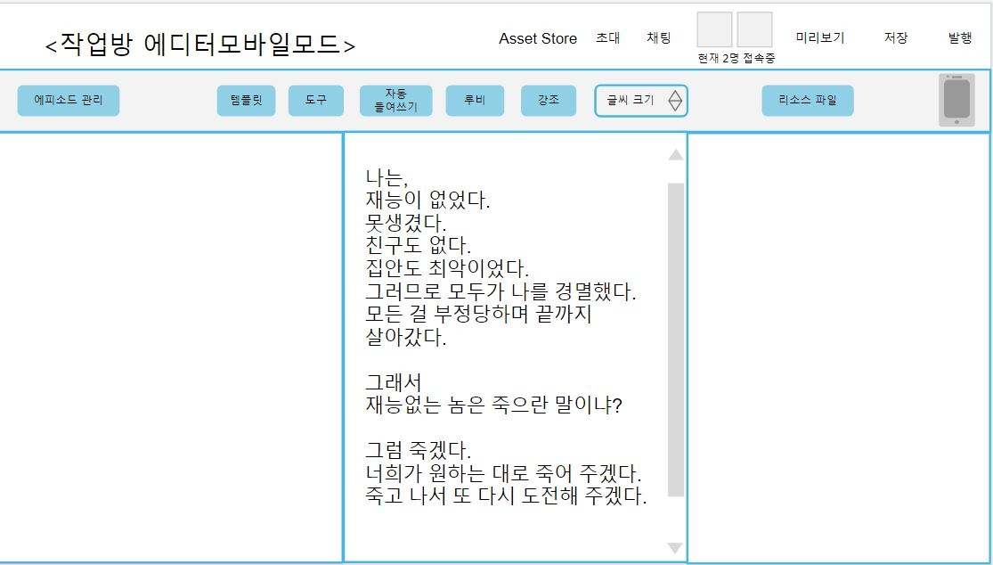
페이지 설명
자동들여쓰기를 해주거나 루비를 달아주고 강조, 글씨 크기를 조절할 수 있다.
에디터가 모바일모드일 때 누르면 PC모드로 바뀜
1
2

Slide 32
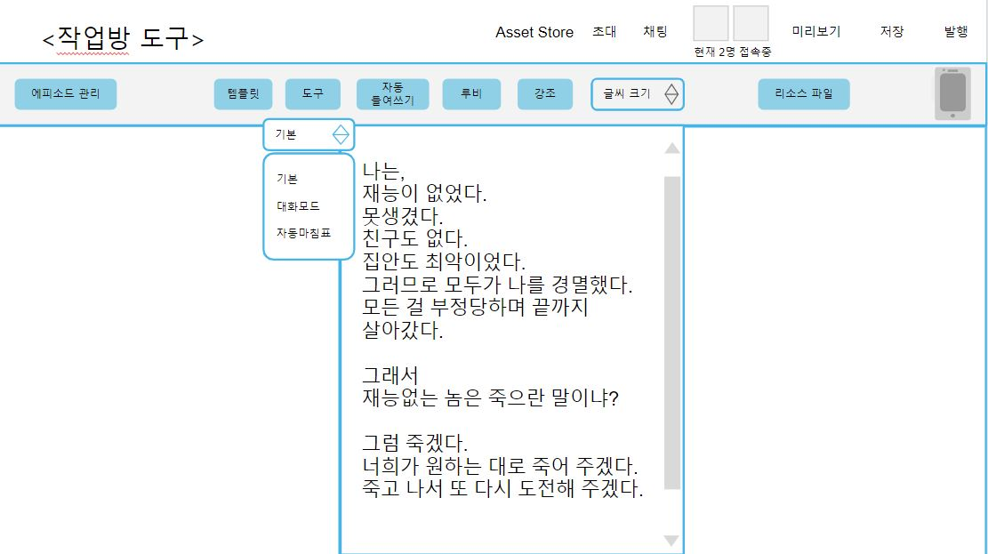
페이지 설명
도구를 누르면 기능들이 나옴
대화모드는 캐릭터들 끼리 대화 할때
엔터를 누를때마다 자동으로 “”,「」같은 문장부호가 생성됨
자동마침표는 마찬가지로 글을 쓰다가 엔터를 누르면 마침표 . 가 생성

Slide 33
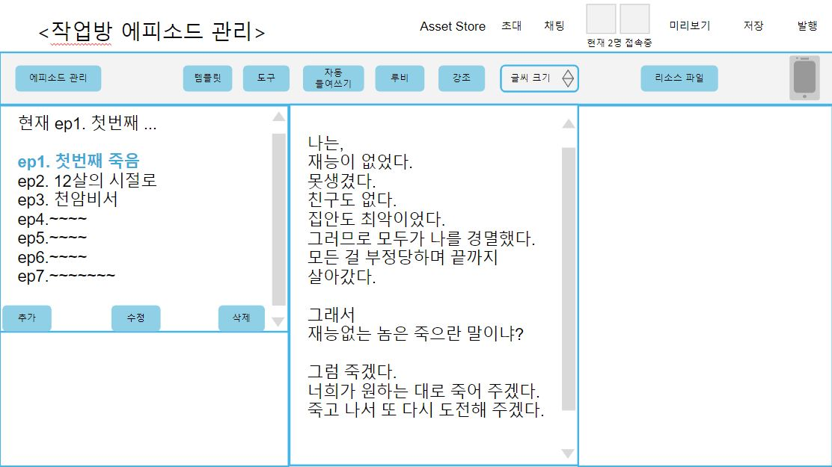
페이지 설명
에피소드 관리를 누르면
현재 작성중인 에피소드와 같은
목차 안의 에피소드리스트,
에피소드의 추가, 수정, 삭제

Slide 34
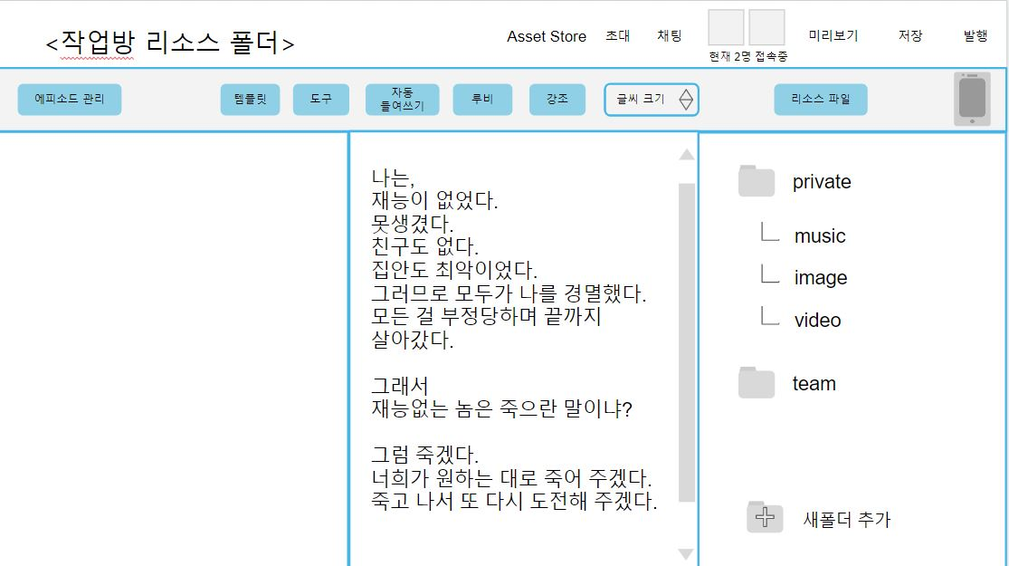
페이지 설명
리소스파일을 누르면 개인폴더와 공용으로 사용하는 폴더가 나뉘어있고 개인폴더는 기본적으로 음악과 이미지, 동영상 파일을 담을 폴더들이 있음

Slide 35
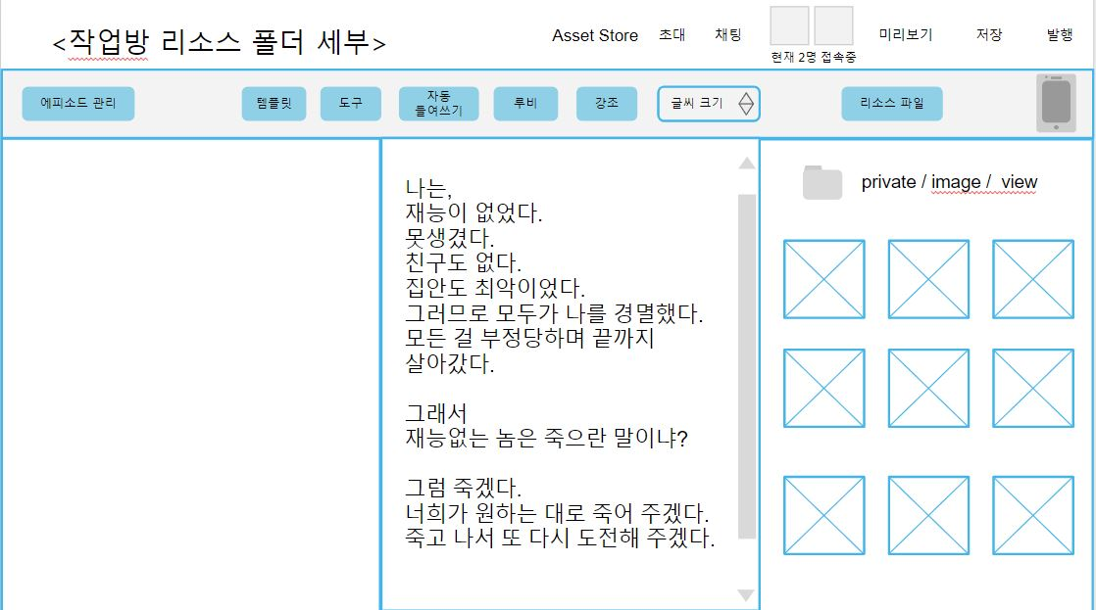
페이지 설명
폴더에 들어가면 이미지파일이 있음

Slide 36
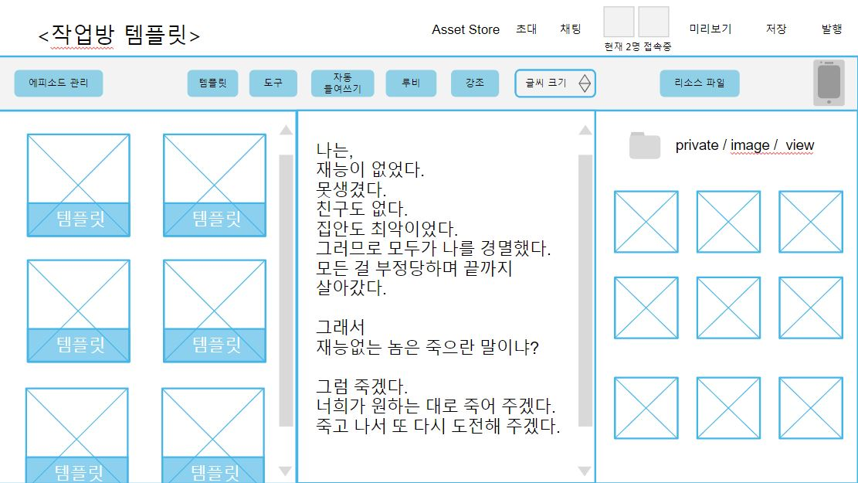
페이지 설명
에디터를 손쉽게 디자인해줄 다양한 css템플릿들이 구비되어 있음

Slide 37
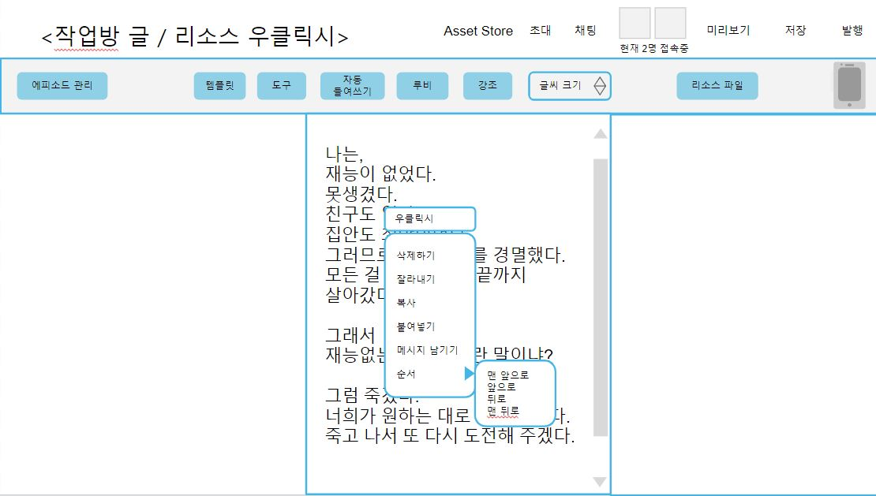
페이지 설명
글이나 리소스를 선택하고 우클릭시 삭제하기, 잘라내기, 복사, 붙여넣기, 메시지 남기기, 순서가 나옴

Slide 38
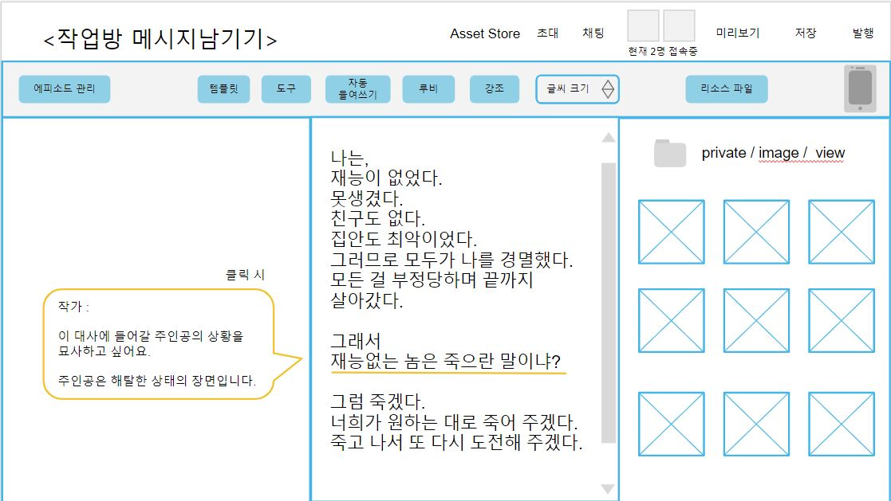
페이지 설명
메시지남기기의 경우 원하는 문장에 메시지를 남길 수 있음

Slide 39
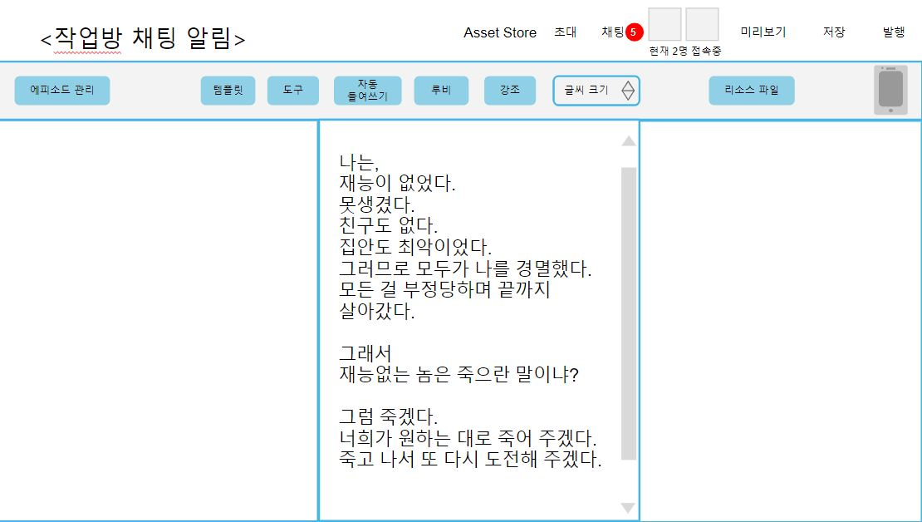
페이지 설명
채팅방에 글이 오면 알림표시

Slide 40
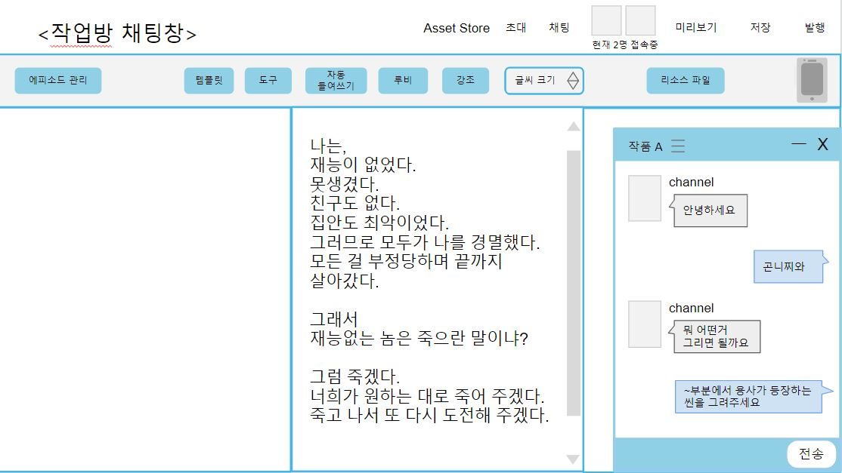
페이지 설명
채팅을 누르면 채팅창 표시

Slide 41
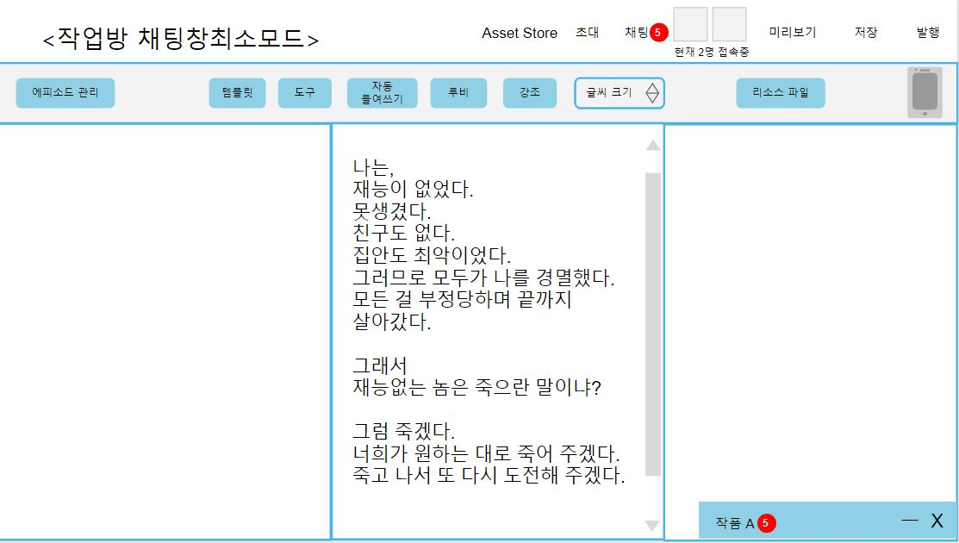
페이지 설명
최소화 버튼을 통해 채팅창을 줄임

Slide 42
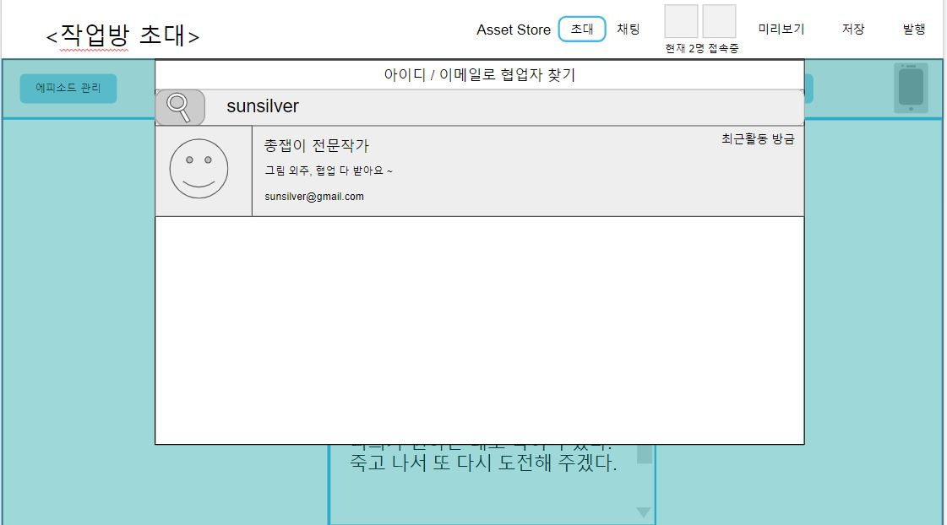
페이지 설명
초대를 클릭하고 아이디나 이메일로 협업자를 검색하면 프로필사진과 아이디 자기소개글 이메일을 볼 수 있음

Slide 43
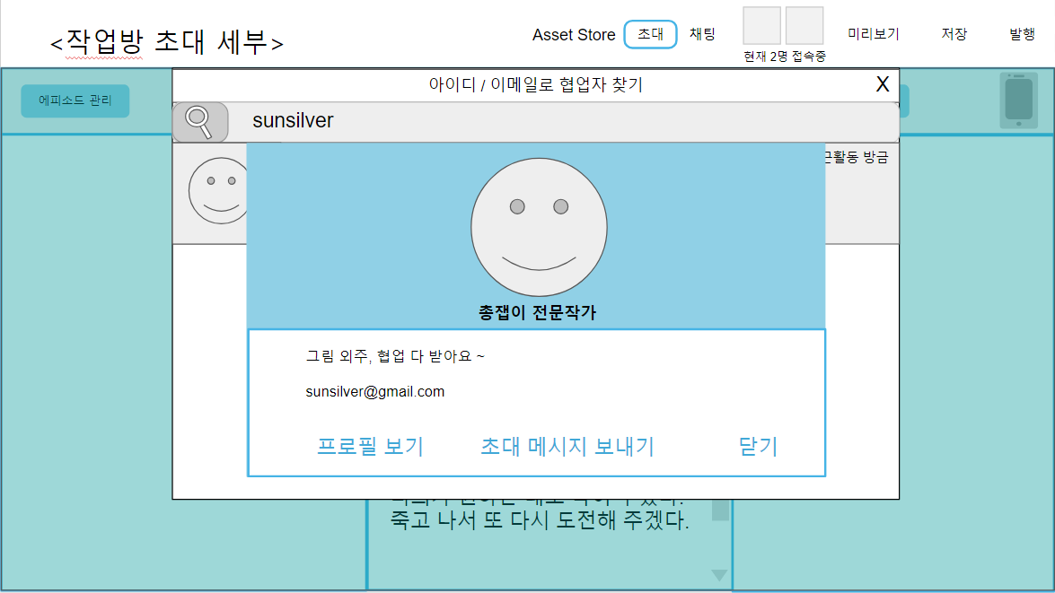
페이지 설명
원하는 협업작가를 클릭하면 프로필을 보거나 작업방에 초대하여 링크주소를 보낼 수 있음

